Slide 1
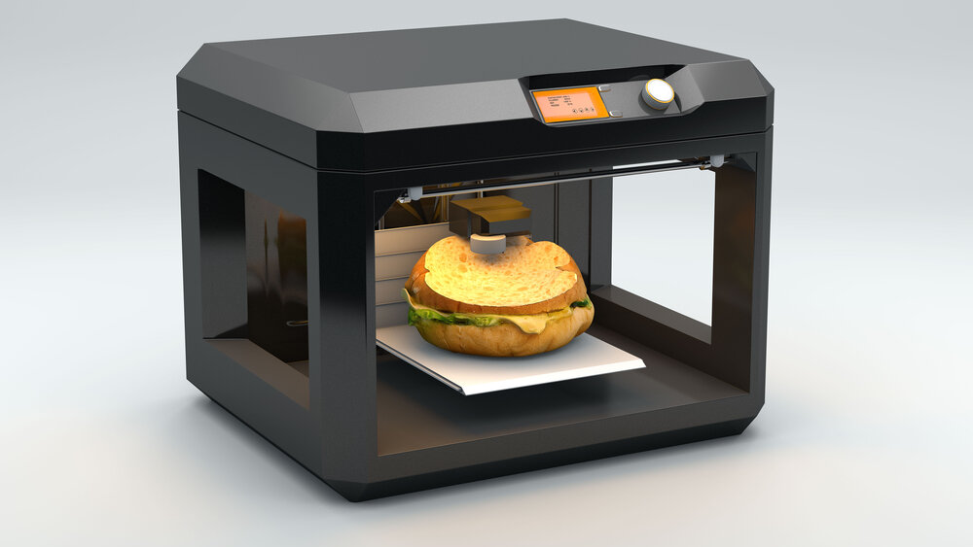
Печать Здоровой Еды на 3D-принтере

Slide 2
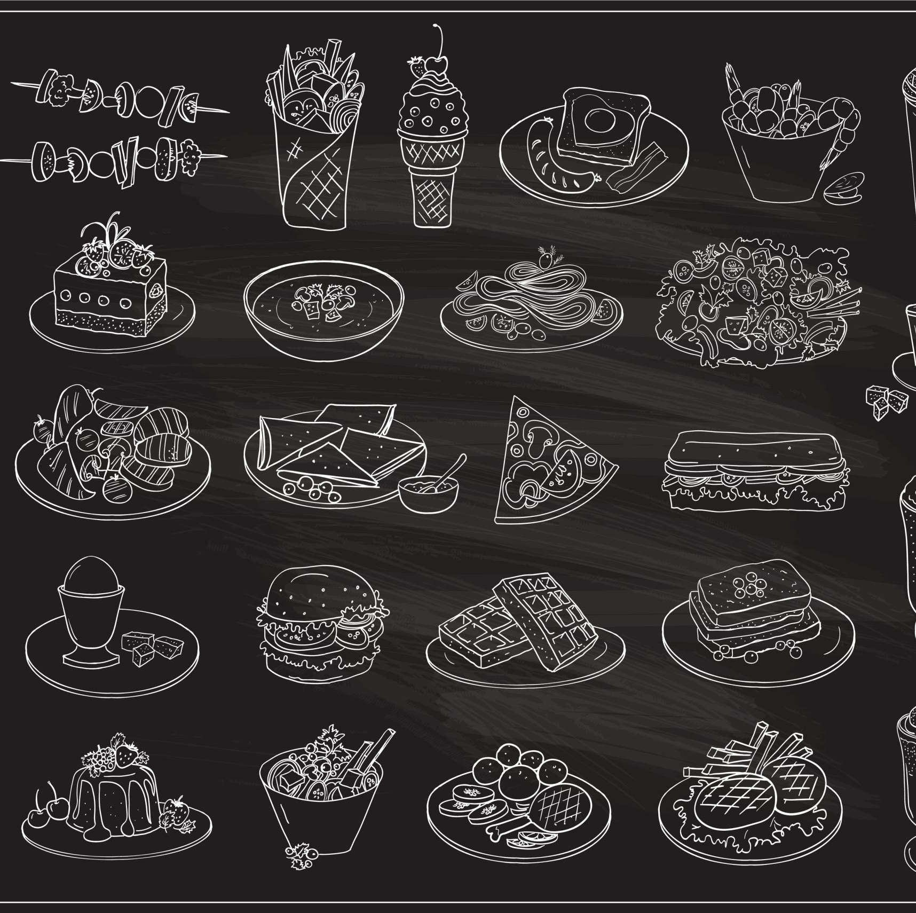
Описание продукта
Продуктом является здоровая еда, изготовленная с использованием 3D-печати. Это могут быть белковые батончики, супы, омлеты, закуски и другие продукты, специально разработанные для предоставления питательных веществ и удовлетворения потребностей в здоровом питании. 3D-печать позволяет создавать продукты с учетом индивидуальных потребностей потребителя.

Slide 3
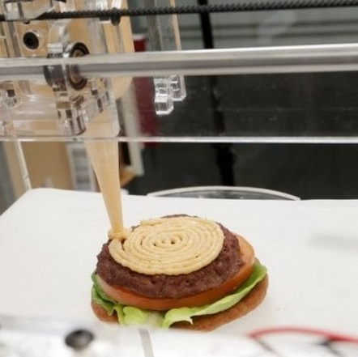
Проблема, которую решает продукт
Недостаток времени для приготовления здоровой пищи.
Потребность в персонализированных диетах, учитывающих особенности здоровья и предпочтения.
Здоровое и сбалансированное питание без лишних добавок и консервантов.

Slide 4
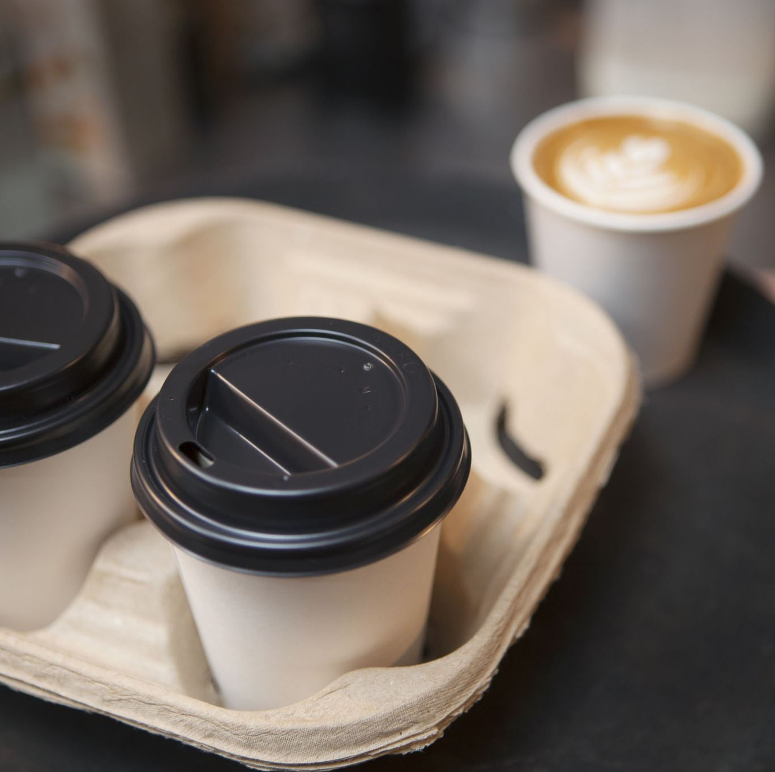
Потенциальный потребительский сегмент
Потребители могут включать в себя занятых профессионалов, спортсменов, людей с определенными диетическими требованиями (например, веганы или люди с аллергиями), а также тех, кто ценит удобство и качество здоровой пищи.

Slide 5
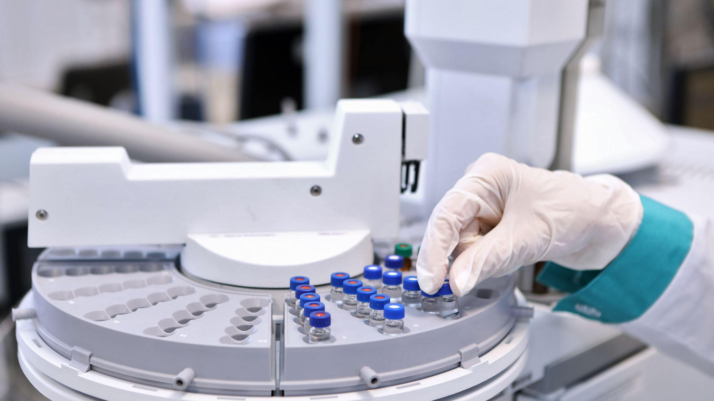

Технология
Продукт создается с использованием 3D-печати, что позволяет настраивать ингредиенты и их распределение, чтобы соответствовать индивидуальным требованиям потребителя.

Slide 6
Основные конкуренты
Основными конкурентами в этой области могут быть производители здоровой готовой пищи, а также кафе и рестораны, предлагающие здоровые варианты меню. Преимущества продукта, созданного с использованием 3D-печати, включают в себя:
Персонализация диеты.
Скорость производства и доставки.
Минимум добавок и консервантов.
Ресторан Food Ink в Испании предлагает своим гостям полноценное меню, составленное из 3D-блюд. Средний чек – от 16 000 рублей. По словам шеф-повара ресторана Матеу Бланча, скоро кухня ресторана будет похожа на кофеварки Nespresso: «достаточно просто вставить капсулу и приготовить заданный рецепт».

Slide 7
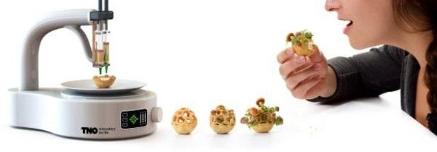
Каналы продвижения и сбыта продукции
Продукцию можно продвигать через следующие каналы:
Интернет-продажи и доставка.
Сотрудничество с фитнес-центрами и медицинскими учреждениями.
Реклама в специализированных здоровых питании публикация

Slide 8
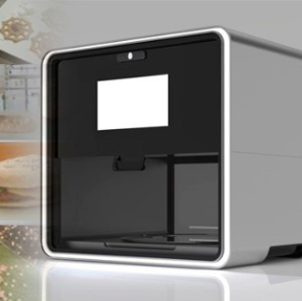
Плановый размер инвестиций, текущие затраты, стоимость (цена) продукта проекта, планируемые показатели эффективности проекта
Mycusini — это 3D-принтер, выпущенный немецким стартапом Print2Taste, который первоначально финансировался в рамках проекта Kickstarter. Он имеет великолепный дизайн и достаточно компактен для кухонной столешницы, а встроенный аккумулятор позволяет печатать в автономном режиме до двух часов. Картриджи из нержавеющей стали легко заправлять и чистить, но сменные картриджи необходимо приобретать непосредственно в Print2Taste. Mycusini стоит около 690 долларов (~ 600 евро).

Slide 9
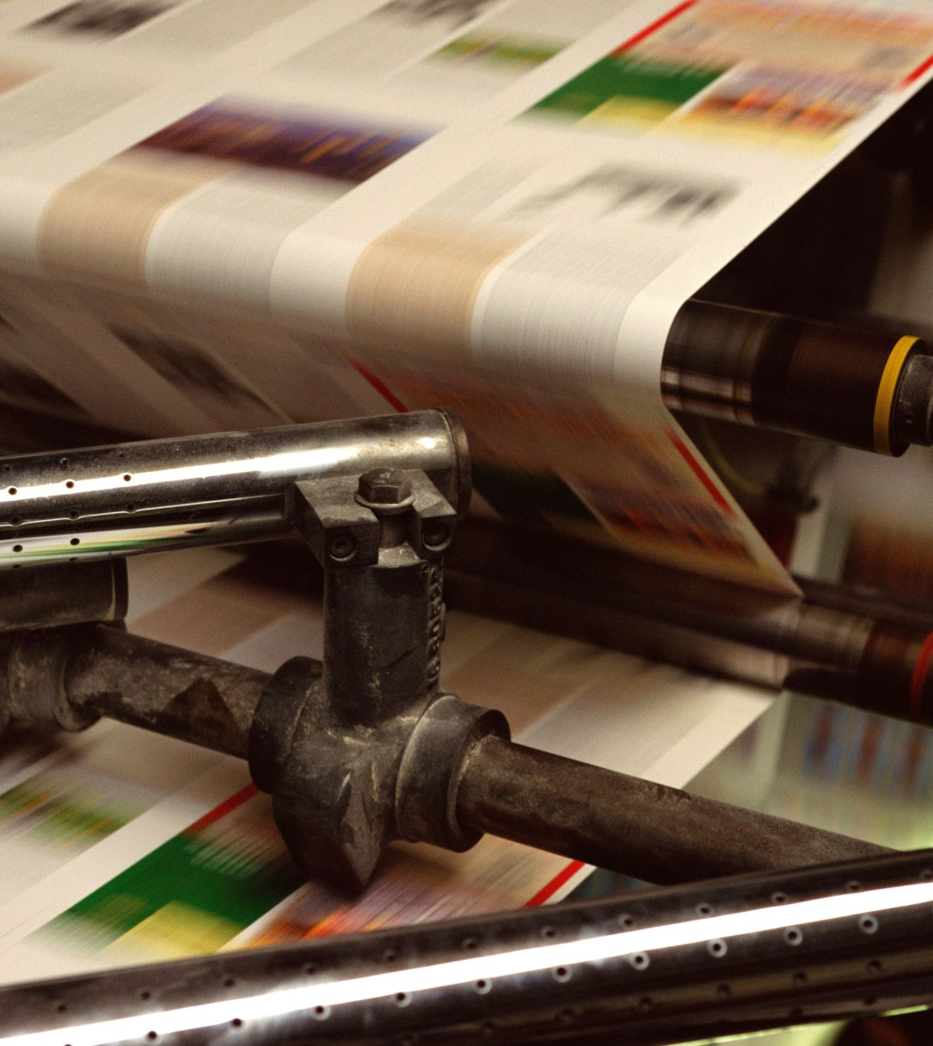
Поиск и аренда помещения
Помещение для 3D-печати выбирается с учетом, что на 1 принтер требуется порядка 10–15 м². На этом пространстве должна разместиться зона печати, компьютерного управления и складирования готовой продукции. Важнейшие требования — пожарная безопасность и соответствие санитарным нормам. Здесь должна быть надежная электрическая сеть и хорошая система вентиляции.

Slide 10
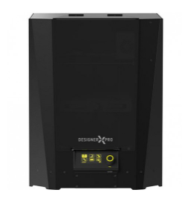
Приобретение оборудования и инвентаря
Помимо принтера, для организации 3D-печати потребуется компьютерное обеспечение. Оно должно обеспечить построение трехмерных моделей деталей в электронном виде. Для этих целей подойдет ноутбук стоимостью от 20 000 рублей. Потребуется специальная программа. Ее стоимость составляет от 10 000 рублей. Расширяет возможности бизнеса 3D-сканер. Он позволит копировать уже готовые модели. Стоимость аппарата в среднем составляет 150 000 рублей.

Slide 11

Закупка сырья
При организации производства следует рассчитывать на наиболее популярные продукты для 3D-печати. Достаточно качественное сырье этого типа можно всегда приобрести в России. Они признаются экологически чистыми и натуральными для человека. Средняя стоимость за 1 кг составляет 1 800–2 500 рублей. Для начала придется приобрести не менее 8–10 кг продуктов разных вкусов и составов.

Slide 12

Реклама
Без активной рекламы обойтись не удастся. Только раскрутка своего интернет-магазина поможет сформировать устойчивую потребительскую корзину. Потребуется постоянная подача объявлений на различных электронных ресурсах, в соцсетях, СМИ. Следует рассчитывать на ежемесячные расходы порядка 5 000–6 000 рублей в месяц.

Slide 13

Итоги
Оборудование и материалы — 131 000 рублей.
Регистрация бизнеса — 10 000 рублей.
Затраты на создание сайта — 10 000 рублей.
Затраты на моделирование образца — 10 000 рублей.
Итого на начальном этапе придется затратить от 161 000 рублей.
Ежемесячное поддержание производства требует следующих расходов:
аренда помещения — от 15 000 рублей;
сырье, расходные материалы — 16 000 рублей;
расходы на рекламу — 6 000 рублей.
Всего можно уложиться в 37 000 рублей в месяц.
Исходя из минимальных значений, можно оценить срок окупаемости 3D-печати. Прибыль от реализации 1 г изделия составляет 40 – 1,6 = 38,4 руб. За сутки бюджетный принтер обеспечивает печать 144 г продукции. При 25 рабочих днях в месяц прибыль достигает 144 × 25 × 38,4 = 138 240 руб. При такой прибыли срок окупаемости составляет менее двух месяцев.

Slide 14

Особенности и риски
Риски при 3D-печати мало чем отличаются от рисков любого бизнеса. Прежде всего, они связаны с плохо проведенным маркетингом и недостаточной рекламной компании. Важно правильно оценить потребительский рынок, наличие конкуренции, существующие цены. Организация эффективного планирования позволяет существенно снизить степень рисков.

Slide 15

Команда проекта
Данила Маненков
• Александра Колесникова
• Артем Лучанкин

